Slide 1
FFmpeg Demux
FFmpeg解复用分析

Slide 2
FFmpeg转换过程
杜比分合流、广告转封装相关的流程
Input file
demuxer
Encoded packet
decoder
Decoded frame
Output file
muxer
Encoded packet
encoder
Input file
demuxer
Encoded packet
muxer
Output file

Slide 3
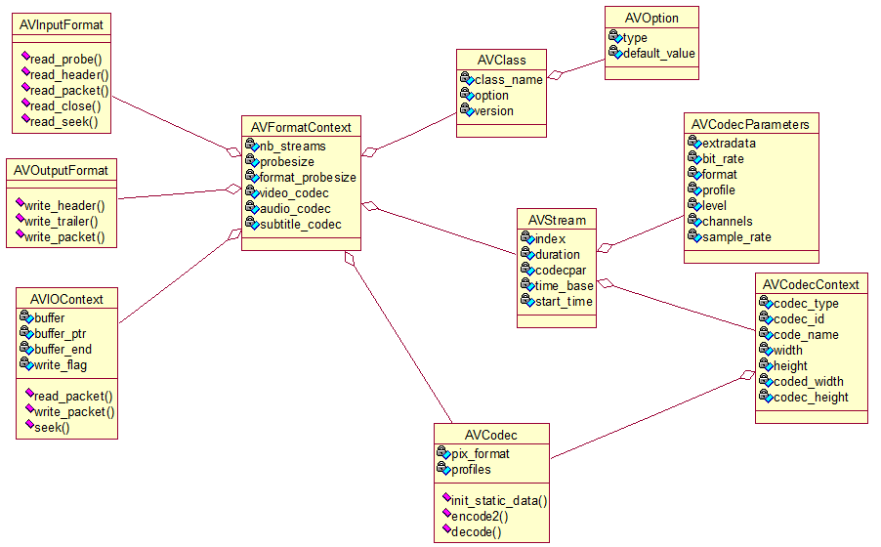
FFmpeg核心类关联

Slide 4
相关API以及调用
1. int avformat_open_input(AVFormatContext **ps, const char *filename,
AVInputFormat *fmt, AVDictionary **options)
2. int avformat_find_stream_info(AVFormatContext *ic, AVDictionary **options)
3. int av_read_frame(AVFormatContext *s, AVPacket *pkt)
4. int av_interleaved_write_frame(AVFormatContext *s, AVPacket *pkt)
调用示例
AVFormatContext *formatCtx = NULL;
avformat_open_input(&formatCtx, ..);
avformat_find_stream_info(formatCtx, NULL);
while(1){
AVPacket packet;
int ret = av_read_frame(formatCtx, &packet); // 循环调用，读取数据
if (ret < 0){
break;
}
}
avformat_close_input(&formatCtx);

Slide 5
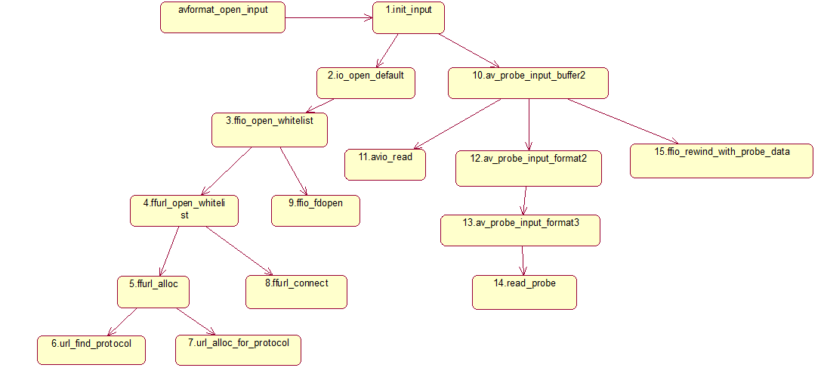
avformat_open_input
int avformat_open_input(AVFormatContext **ps, const char *filename, AVInputFormat *fmt, AVDictionary **options)
1.完成文件协议的选择
2.完成io缓存的准备
3.完成封装类型的探测。

Slide 6
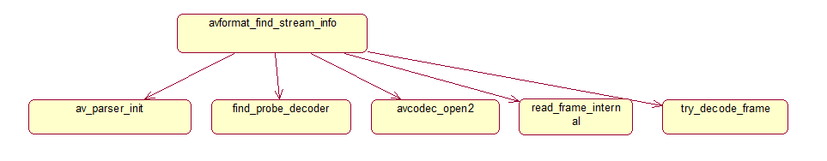
avformat_find_stream_info
int avformat_find_stream_info(AVFormatContext *ic, AVDictionary **options)

Slide 7
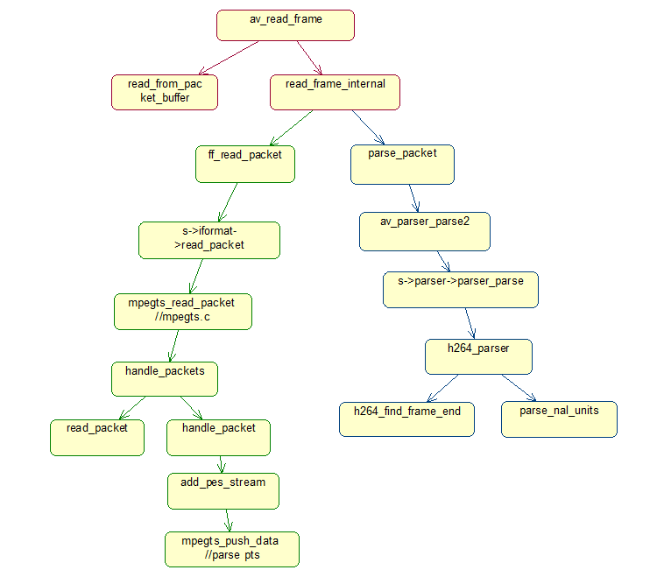
av_read_frame
int av_read_frame(AVFormatContext *s, AVPacket *pkt)
左侧分支，最终调用到mpegts的处理逻辑，其中是可以正常解析到时间戳等信息。
右侧分支，是对从mpegts读取到的数据的解析，解析结束后，时间戳的信息可能变为PTS_NOVALUE

Slide 8
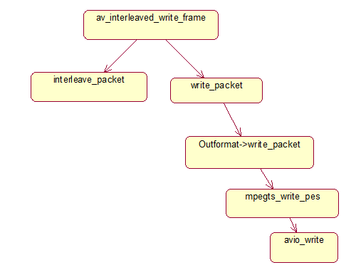
av_interleaved_write_frame
int av_interleaved_write_frame(AVFormatContext *s, AVPacket *pkt)
只要保证参数无误，dts间隔递增，都可以正常写入。

Slide 9
总结
缺点：
调用层次深、涉及逻辑多。
细节的地方，很难了解到。
优点：
对多媒体业务覆盖全面，对一些未知新业务可以在短时间内支持上。

